Slide 1
Plaģiāta kontrole studiju darbos
RTU Metodiskā konference 31.03.2015.
vilnis tomsons
LLU Studiju centra vadītājas vietnieks,
Izglītības un mājsaimniecības institūta docents,
LLU kontaktpersona Starpaugstskolu vienotajā
datorizētajā plaģiāta kontroles sistēmā

Slide 2
atsauce
Līdzīga satura referātu nolasīju arī LLU Akadēmiskajā konferencē 30.01.2015.
Šī uzstāšanās bija iemesls uzaicinājumam uz Jūsu konferenci. Paldies kolēģei Ilzei Birzniecei.

Slide 3
Uzstāšanās saturs
Kas ir plaģiāts?
Bibliogrāfija
Ļaunums no plaģiāta
Pieredze
Vienotā starpaugstskolu sistēma
Plaģiāta veidi

Slide 4
Kas ir plaģiāts? I
Merriam-Webster tiešsaistes vārdnīca to skaidro šādi:
cita autora ideju vai vārdu piesavināšanās un vēlāka uzdošana par saviem;
cita autora darba izmantošana nenorādot atsauces uz to;
veikta literāra zādzība;
kā jauna un oriģināla pasniegta ideja vai darbs, kas patapināts no jau eksistējoša avota.

Slide 5
Kas ir plaģiāts? II
Plaģiāts ir krāpšana!
Tas ietver gan zagšanu, gan arī tam sekojošu zādzības fakta slēpšanu un melošanu par to.

Slide 6
Kas ir plaģiāts? III
Tomēr praktiskai lietošanai šīs definīcijas nav diez cik parocīgas.
Tālāk norādītie avoti un informācija Interneta vietnē ļauj precīzāk nodalīt dažādus plaģiāta veidus.

Slide 7
Bibliogrāfija
Plagiarism Spectrum [tiešsaiste]. iParadigms, LLC [b.g.]. [Skatīts 2014.gada 5.novembrī]. Pieejams: http://www.turnitin.com/assets/en_us/media/plagiarism_spectrum.php
Plagiarize. (2014) [tiešsaiste]. Merriam-Webster, Incorporated [Skatīts 2014.gada 5.novembrī]. Pieejams:
http://www.merriam-webster.com/dictionary/plagiarize
Plaģiāta profilakses vietne [tiešsaiste]. iParadigms, LLC [b.g.]. [Skatīts 2014.gada 5.novembrī]. Pieejams: http://www.plagiarism.org
The Plagiarism Spectrum: Instructor Insights into 10 Types of Plagiarism: White Paper. [tiešsaiste]. iParadigms, LLC [b.g.]. [Skatīts 2014.gada 5.novembrī]. Pieejams: http://go.turnitin.com/paper/plagiarism-spectrum
Types of Plagiarism. [tiešsaiste]. iParadigms, LLC [b.g.]. [Skatīts 2014.gada 5.novembrī]. Pieejams: http://www.plagiarism.org/plagiarism-101/types-of-plagiarism/

Slide 8
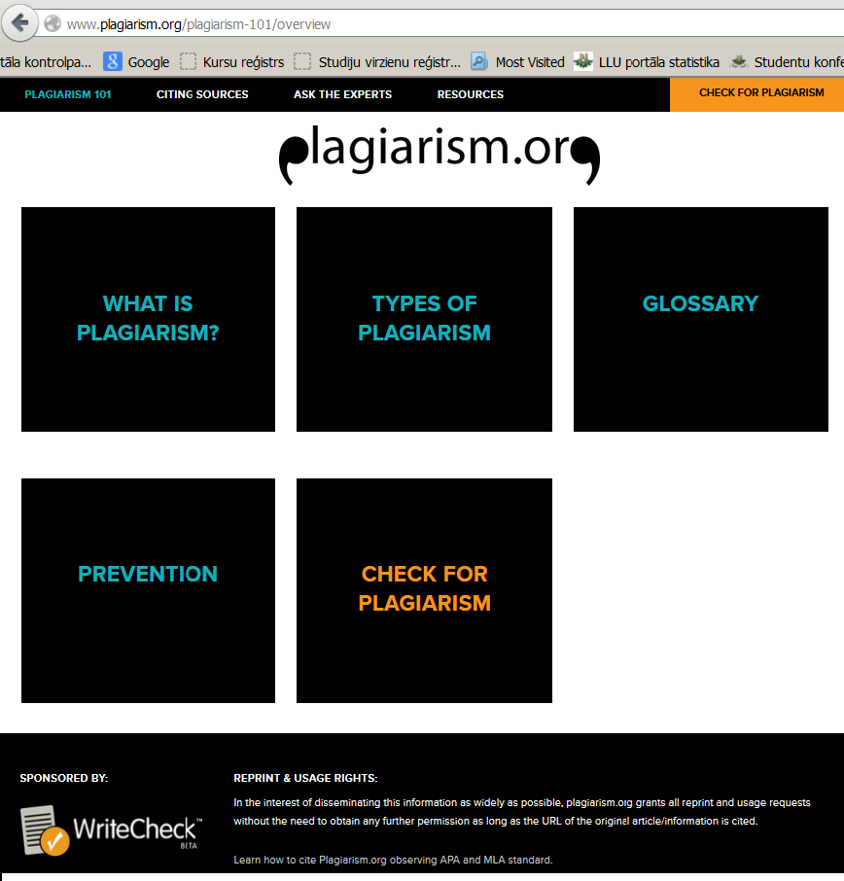
Interneta vietne

Slide 9
Tomēr, pirms ķerties pie plaģiāta veidiem, daži vārdi par ļaunumu, ko nodara plaģiāta radītāji un pieredzi šajā nevienlīdzīgajā «cīņā».

Slide 10
ļaunums no plaģiāta I
Apzog autoru, kura domas, idejas u.c. darbus uzdod par saviem – autors nesaņem viņam pienākošos atzinību un atlīdzību;
Apzog sevi, jo gūst labumu par darbu, neieguldot oriģinālas pūles tā radīšanā. Studijās: nesasniedz paredzētos studiju rezultātus, iegūstot diplomu bez reāla zināšanu, prasmju un kompetences „seguma”;

Slide 11
ļaunums no plaģiāta II
Kaitē savai universitātei, jo profesionālajā darbībā nespēj demonstrēt kompetenci, par kuras „esamību” liecina universitātē iegūtais diploms;
Kaitē to mācībspēku reputācijai, kuri ar šo „speciālistu” studiju laikā strādājuši.

Slide 12
Mana Pieredze I
Savos studiju kursos, pēdējos 3-4 gados kopā esmu atklājis 5 vai 6 (no apmēram 300 studentiem).
Visi „pieķertie” studenti ir izstrādājuši citus darbus, un galu galā tomēr saņēmuši ieskaiti par studiju kursa nokārtošanu.
Daži papildus ir saņēmuši arī rājienu un/vai brīdinājumu par eksmatrikulāciju, ja gada laikā tiks pieķerti atkārtoti.

Slide 13
Mana Pieredze II
Vienam studentam kurss ir bijis jāstudē atkārtoti (vairāki plaģiāti studiju darbos viena kursa ietvaros).
Recenzējot studiju noslēguma darbus (SND) pagājušajā gadā, radās aizdomas par plaģiātu. Pēc ziņojuma dekānam un papildus izpētes, būtiski pārkāpumi tomēr netika konstatēti un students tika pielaists studiju noslēguma pārbaudījumam (SNP).

Slide 14
Kā saprast, ka Jūsu priekšā ir plaģiāts?
Līdzīgs noformējums kā kādam no studiju biedriem.
Rūpīgi lasīt un labot visus studentu iesniegtos darbus! „Déjà vu” (franču val. – jau bijis, redzēts, lasīts) sajūta, intensīvi lasot studiju darbus.
Piem., pagājušajā pavasarī, lasot kādu studiju darbu, nepameta sajūta, ka esmu to jau lasījis. Pameklējot atradu 1:1 sakritību ar darbu, ko pirms gada iesniedzis students, kura bakalaura darbu es vadīju.

Slide 15
Kā vienkārši pārbaudīt, vai darbs ir plaģiāts? I
Iekopēt datora vienā mapē darbu elektroniskās kopijas un elektroniski pārbaudīt sakritību, meklējot kādu, piem., īpatnēju frāzi visos iesniegtajos darbos.
Google
Atlants.lv (atsakās sadarboties bez īpaša līguma). Var, protams, nopirkt interesējošo darbu
Vienu reizi tā arī darīju, jo bija liela varbūtība, ka darbs ir plaģiāts. Salīdzinot, aizdomas apstiprinājās. Vienīgā atšķirība – dažādi autoru uzvārdi uz titullapas. Students atzinās par šo konkrēto gadījumu, taču vēlāk atklājās vēl līdzīgi fakti. Tāpēc tapa ziņojums dekānam un studentam kurss bija jāstudē atkārtoti par maksu;

Slide 16
Kā vienkārši pārbaudīt, vai darbs ir plaģiāts? II
Zinot to, ko spēj Jūsu students, nav pārāk grūti pamanīt, vai iesniegtais darbs atbilst studenta līmenim
pirms apm. 10 gadiem 1. kursa students, kā patstāvīgo darbu studiju kursā, iesniedza, šķiet, no Mg. darba kopētu nodaļu. Bija redzamas kopēšanas pēdas. Pēc lūguma parādīt melnrakstus, konsultācijā pārrunāt darbu un tā tapšanu – students nav rādījies vēl šodien;
Saruna ar studentu par to, kas darbā rakstīts. Vai runājot par konkrētām lietām, ko „pats izpētījis”, students sāk „peldēt”?
Lūgt parādīt darba melnrakstus vai darba datņu starpversijas datorā.

Slide 17
Mana pieeja, atklājot plaģiātu
Ievērtēju kāda līmeņa studiju darbs tas ir, piem., referāts studiju kursā, kursa darbs vai studiju noslēguma darbs (SND):
Patstāvīgajos darbos studiju kursa ietvaros:
1. kursā - aicinājums tikties un konfrontēšana ar atklāto faktu. Ja students atzīst savu vainu, tad saņem uzdevumu izstrādāt citu darbu par citu tematu. Ja liedzas - ziņojums dekānam un izskatīšana iekšējās kārtības noteikumos paredzētajā kārtībā.
Vecākajos kursos - aicinājums tikties un konfrontēšana ar atklāto faktu. Ziņojums dekānam un izskatīšana iekšējās kārtības noteikumos paredzētajā kārtībā.
SND - Ziņojums dekānam un izskatīšana iekšējās kārtības noteikumos paredzētajā kārtībā.

Slide 18
Ko esmu darījis, lai mazinātu iespēju radīt plaģiātu?
Stāstu studentiem par plaģiātu, tā nodarīto ļaunumu un „blaknēm”.
Pieprasu būtiskākos darbus iesniegt drukāti ar parakstu un arī elektroniski.
Dodu uzdevumus, kuros jāraksta par personisko pieredzi, ieguvumiem un secinājumiem (refleksija) konkrētā kursa studijās. Vairākums studentu par refleksijas darbiem izsakās atzinīgi.

Slide 19
starpaugstskolu viEnotĀ plaģiāta kontroles sistēma I
Lai atvieglotu mācībspēku pūliņus plaģiāta nepieļaušanai SND, LLU pievienojās starpaugstskolu vienotajai datorizētajai plaģiāta kontroles sistēmai:
LLU mācību prorektors parakstīja nodomu protokolu (05.04.2012.).
Pilotprojektā sistēmu veiksmīgi lietoja 4 augstskolas.

Slide 20
starpaugstskolu viEnotĀ plaģiāta kontroles sistēma II
8 augstskolu rektori (LU, DU, Ekonomikas un kultūras augstskola, Rīgas Starptautiskā ekonomikas un biznesa administrācijas augstskola, RSU, Rēzeknes Augstskola, LLU un LiepU) 24.01.2014. parakstīja līgumu par pievienošanos sistēmai un tās lietošanu.
RTU sistēmai pievienojās 19.01.2015.

Slide 21
starpaugstskolu viEnotĀ plaģiāta kontroles sistēma III
LLU sāka lietot sistēmu 2014.gada aprīļa sākumā. Datu bāzei pievienojām 1031 maģistra un pamatstudiju SND (120 darbi no 2013.gada un 911 – no 2014.gada). Pārbaudījām visus 2014.gada SND.
Sistēma „atklāja” divus aizdomīgus SND. Abi darbi tika nosūtīti fakultāšu dekāniem izvērtēšanai:
Vienā gadījumā neatklāja būtiskus pārkāpumus un ļāva darbu aizstāvēt.
Otrajā gadījumā, pēc rūpīgas izvērtēšanas, darba autors no SNP tika atstādināts.

Slide 22
starpaugstskolu viEnotĀ plaģiāta kontroles sistēma IV
Sistēmas izmantošana maksā aptuveni EUR 1100,-/gadā.
Ir plānots, ka vēlāk datu bāzei tiks pievienoti arī citi studiju darbi (kursa darbi/projekti u.tml.

Slide 23
Plaģiāta veidi I
Plaģiāta gadījumā parasti nav runa par kategorijām melns un balts.
Bieži vien robeža starp plaģiātu un pētījumu ir izplūdusi.

Slide 24
Plaģiāta veidi II
Tālāk plaģiāta veidi (no 2012. gadā veikta pētījuma, aptaujājot gandrīz 1000 vidējās un augstākās izglītības pedagogu) ir sakārtoti atbilstoši pārkāpuma būtiskuma pakāpei (1.vietā nopietnākais nodarījums) un izmantošanas biežumam (1.vietā visbiežāk lietotais).

Slide 25
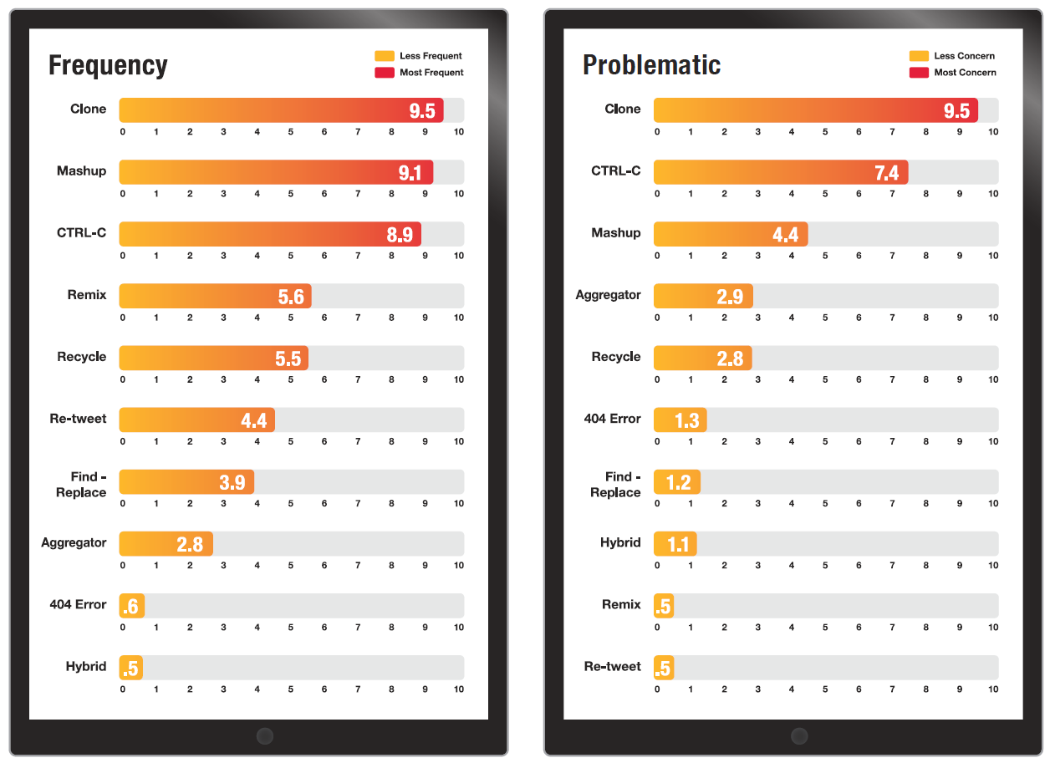
Plaģiāta veidi III

Slide 26
Plaģiāta veidi IV Nr. 1 klons
Rīcība, vārds vārdā norakstot un uzdodot par savu cita autora darbu.

Slide 27
Plaģiāta veidi V Nr. 2 kopēts
Rakstu darbs, kas satur būtiskas teksta daļas no viena avota bez atsaucēm uz to.

Slide 28
Plaģiāta veidi VI Nr. 3 meklēt - aizstāt
Darbā ir nomainīti atslēgvārdi un frāzes, saglabājot būtisku izmantotā avota daļu, bez atsaucēm uz to.

Slide 29
Plaģiāta veidi VII Nr. 4 Apdare
Darbā, bez atsaucēm uz oriģinālu, ir teksta frag-menti no daudziem avotiem, kas «apdarināti», lai labi saderētos kopā.

Slide 30
Plaģiāta veidi VIII Nr. 5 Atgremojums
Darbs, kas patapināts galvenokārt no paša autora agrākiem darbiem bez atsaucēm uz tiem (pašplaģiāts).

Slide 31
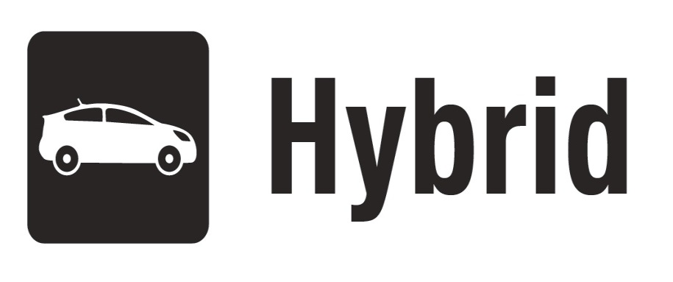
Plaģiāta veidi IX Nr. 6 Hibrīds
Darbā ir iekļauti teksta fragmenti no perfekti citētiem avotiem, kas mijas ar fragmentiem bez atsaucēm.

Slide 32
Plaģiāta veidi X Nr. 7 Mikslis
Darbā ir izmantoti teksta fragmenti no daudziem avotiem bez atsaucēm uz oriģināliem.

Slide 33
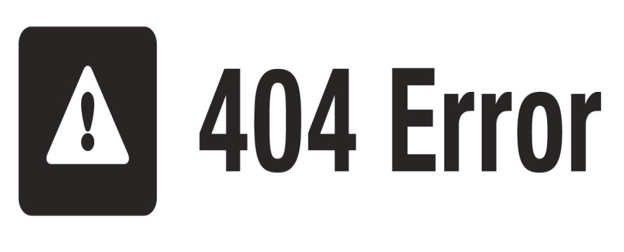
Plaģiāta veidi XI Nr. 8 Nav atrasts
Darbā ir citāti no nepie-ejamiem (neesošiem) avotiem vai arī biblio-grāfijā par avotiem ir neprecīza informācija.

Slide 34
Plaģiāta veidi XII Nr. 9 Saslaukas
Darbā ir atbilstošas atsauces uz avotiem, taču tajā praktiski nav paša oriģinālu domu un atziņu.

Slide 35
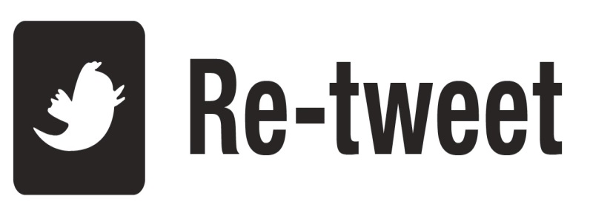
Plaģiāta veidi XIII Nr. 10 Pārčivinājums
Darbā ir atbilstošas atsau-ces uz avotiem, taču tā daļas gandrīz vārds vārdā un/vai pēc struktūras atbilst citētajiem avotiem.

Slide 36
Būtiskākie normatīvie dokumenti
Augstskolu likums http://likumi.lv/doc.php?id=37967
LLU Ētikas kodekss http://www.llu.lv/getfile.php?id=44502
LLU Studiju nolikums http://www.llu.lv/getfile.php?id=70161
LLU studējošo iekšējās kārtības noteikumi http://www.llu.lv/getfile.php?id=78027

Slide 37
Noslēgumā
Ievērojot iepriekš izklāstīto, ir plānots izstrādāt LLU normatīvo dokumentu par plaģiāta profilaksi, kontroli un vadlīnijas aizdomīgo darbu izvērtēšanai un rīcībai, ja darbs atzīts par plaģiātu.

Slide 38
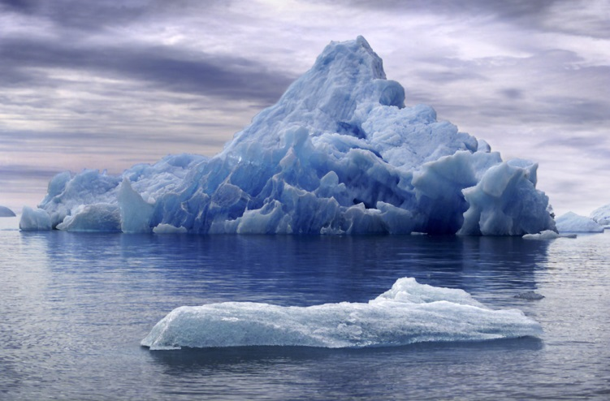
Paldies par uzmanību!
Lai mums izdodas atrast pieeju, kas pasargātu no Titānika likteņa ...
... jo ledus kalna lielākā daļa atrodas zem ūdens.

